Slide 1
Osciladores Lineares
Prof. Jader A. De Lima

Slide 2
Oscilador
AC
DC
possíveis formas de onda
oscilador linear

Slide 3
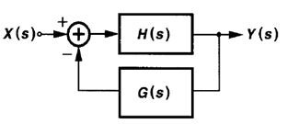


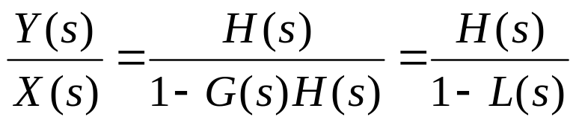

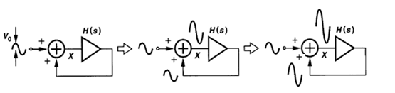
Realimentação Positiva
sistema realimentação negativa
ganho de malha
no caso de realimentação positiva
Ex:
│H(S) │ > 1
possível
instabilidade!
efeito
regenerativo

Slide 4
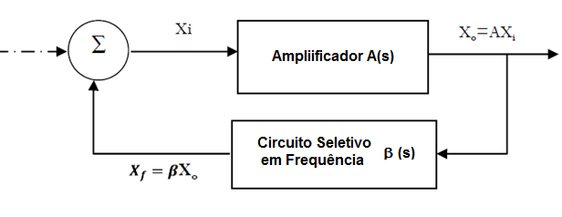






- Topologia Básica do Oscilador Linear
não há sinal de entrada
Critérios para oscilação (estável) de Barkhausen
1 – L(s) = 0 : equação característica do oscilador

Slide 5


Considerações práticas sobre oscilação:
Como não há sinal de entrada, a oscilação deve
iniciar-se a partir do ruído interno ao circuito
para construção da oscilação
Para que a amplitude da oscilação não sature (oscilador linear)
para amplitude da oscilação não sature
Portanto, o ganho de malha deve obedecer ambas condições
ganho deve depender da amplitude de oscilação, de modo a mantê-la
aproximadamente constante;

Slide 6
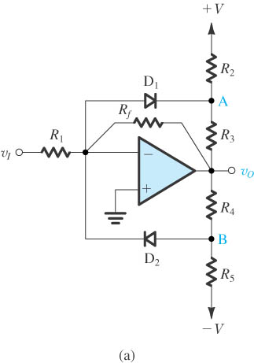
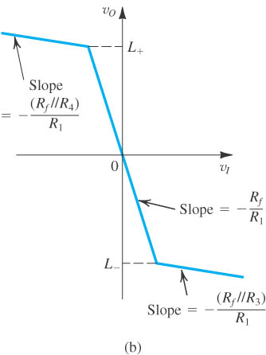
- Circuito Limitador
Amplificador com ganho dependente da amplitude
│L(s)│> 1 aumento
amplitude da oscilação

Slide 7
- Circuito Limitador
Amplificador com ganho dependente da amplitude
│L(s)│< 1
amortecimento
da oscilação

Slide 8
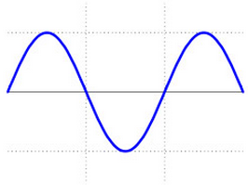
- Circuito Limitador
Amplificador com ganho dependente da amplitude
L+
L-

Slide 9
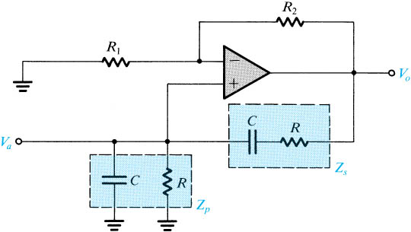
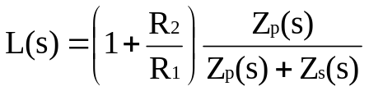
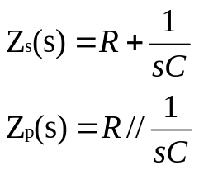
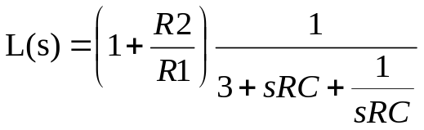
Oscilador em Ponte de Wien (Wien-Bridge Oscillator)
aplicação em baixas e moderadas frequências
circuito ativo A
circuito seletivo β(s)

Slide 10
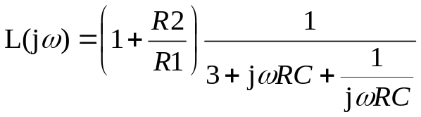
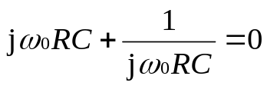
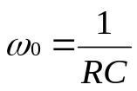
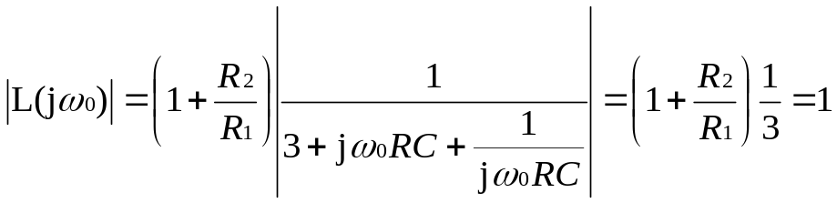
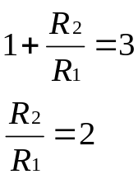
substituindo s = jω
Critérios para oscilação (estável) de Barkhausen:
i) na frequência de oscilação ωo, a fase de L(jωo) deve ser múltiplo de 2π.
Neste caso, sendo o numerador real, o mesmo deve ocorrer como o denominador.
ii) na frequência de oscilação ωo, │L(jωo)│=1.

Slide 11
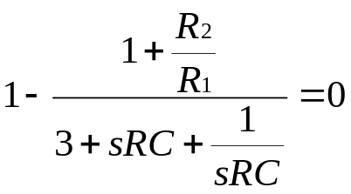
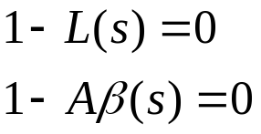
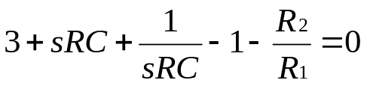
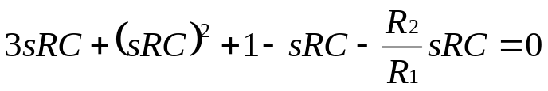
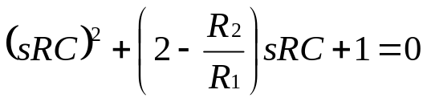
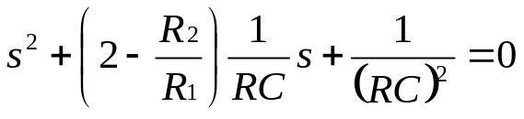
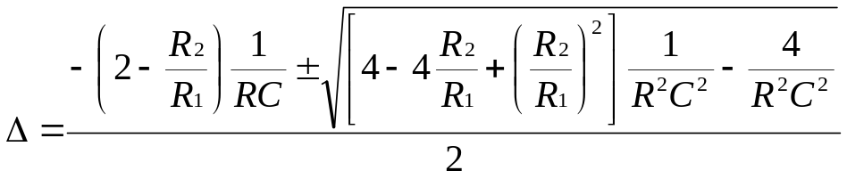
Análise das raízes da equação característica 1 – L(s) = 0:
raízes da equação
característica

Slide 12
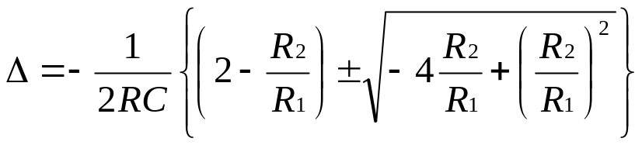

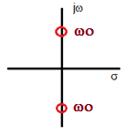
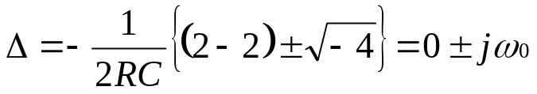
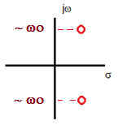
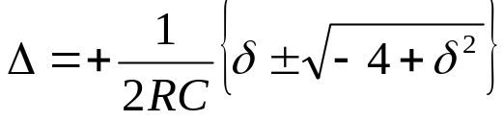
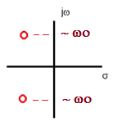
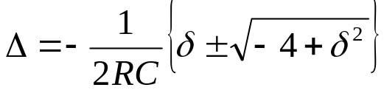
R2/R1 = 2
│L(jωo)│=1
R2/R1 = 2+δ
│L(jωo)│>1
R2/R1 = 2-δ
│L(jωo)│<1

Slide 13
RESUMO:
R2/R1 = 2, as raízes da equação característica 1 – L(S) estarão sobre
o eixo imaginário jω; sistema com oscilação sustentável;
R2/R1 = 2 + δ (δ > 0), as raízes da equação característica 1 – L(S) estarão no
semiplano direito (RHP); sistema instável;
Portanto, para que a oscilação se inicie, R2/R1 > 2
R2/R1 = 2 - δ (δ > 0), as raízes da equação característica 1 – L(S) estarão no
semiplano esquerdo (LHP); sistema estável amortecido;
Portanto, para que a amplitude de oscilação não sature, R2/R1 < 2

Slide 14
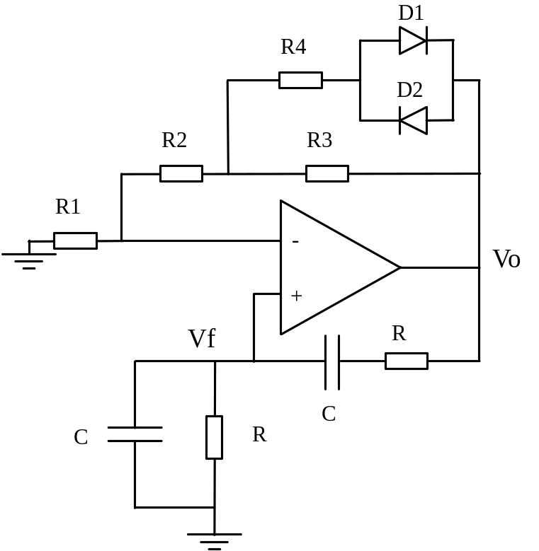
Oscilador em Ponte de Wien com estabilização de amplitude

Slide 15
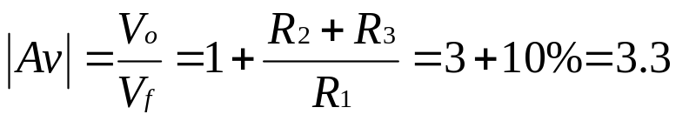

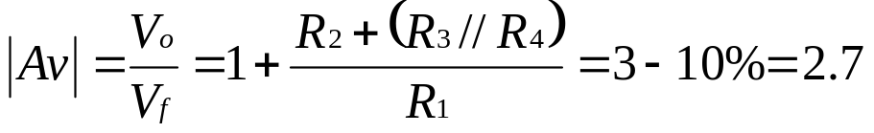

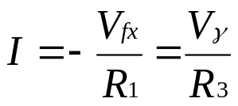
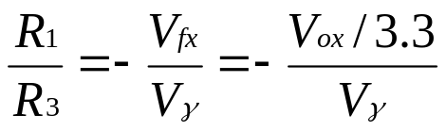
Seja VD = Vγ = 0.6V;
D1 off -> on
0A
D1 off e D2 off
I
Vfx
Vox
D1 on ou D2 on
I
Vfx
Ponto de transição de ganho: Vox = 3.3 Vfx
Corrente I que passa por R1 é a mesma que passa por R3 (ponto de comutação do diodo D1: ID1 = 0 e VD1 = Vγ, o que ocorre no semiciclo negativo de Vo, ou seja, Vo é negativo)
Obs: na comutação de D1
o valor de V_{fx} é negativo

Slide 16
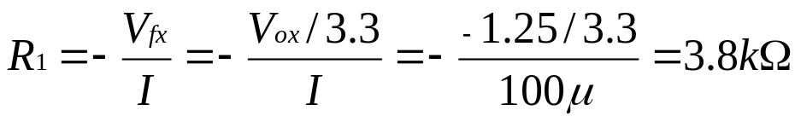

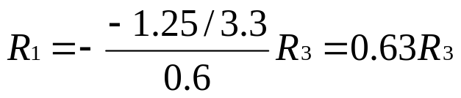



Impondo-se I = 100uA, e assumindo │Vox │ = 1.25V (valor de projeto para a amplitude de oscilação), sendo Vγ = 0.6V, tem-se:

Slide 17
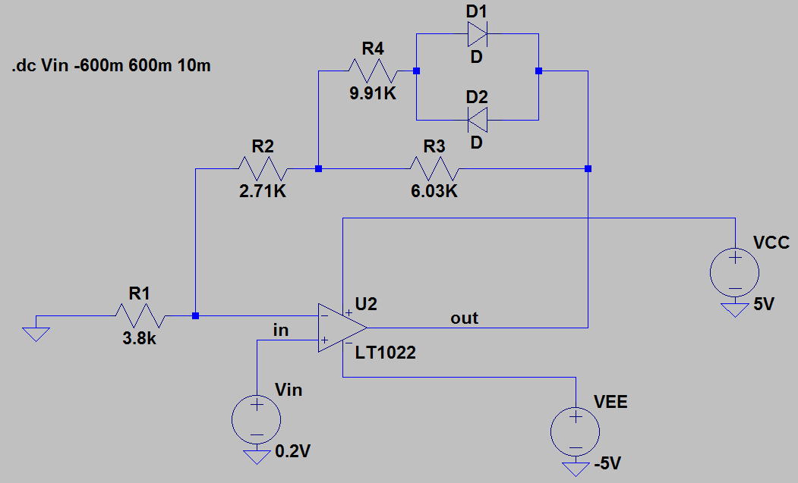
Simulação da função de transferência do amplificador

Slide 18
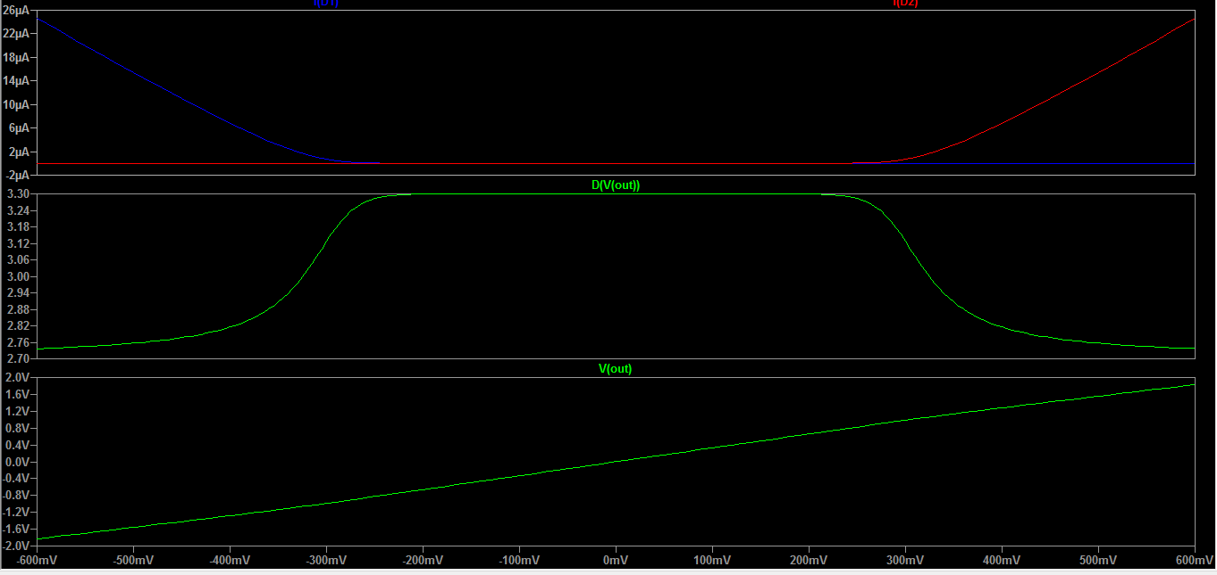
Correntes
nos diodo
ganho
Vout/Vin

Slide 19
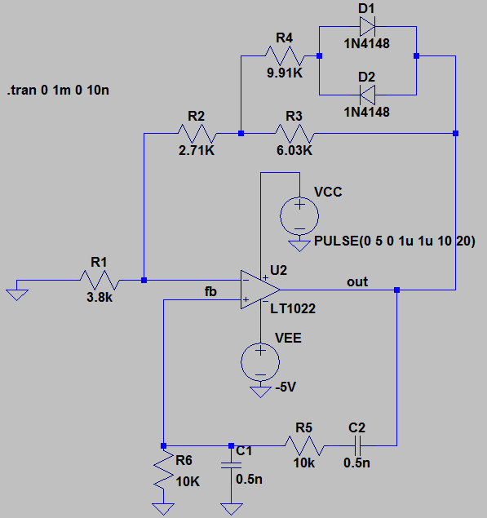

Simulação do oscilador ponte de Wien (completo)

Slide 20
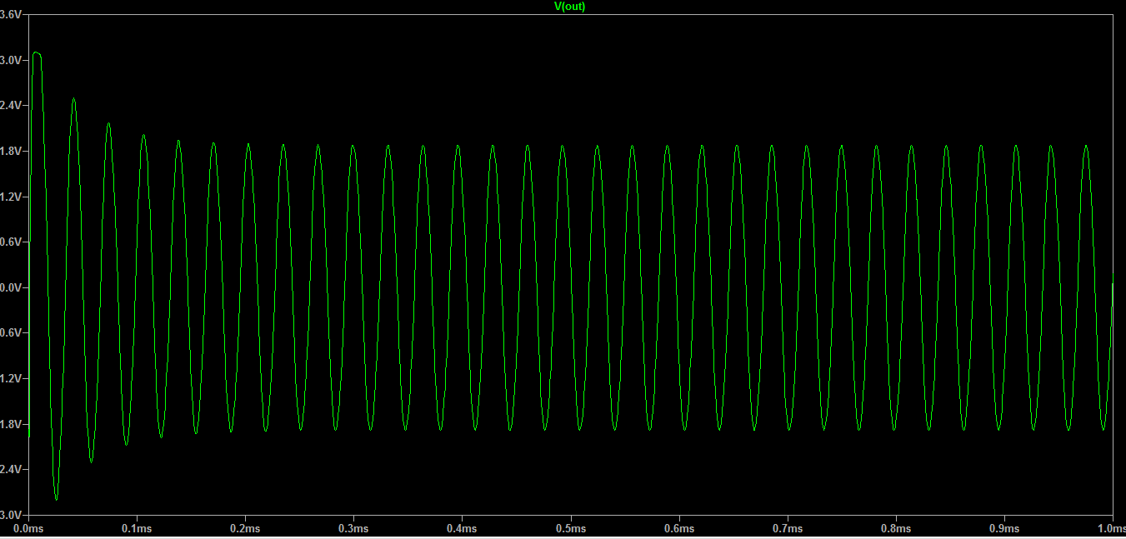

Slide 21
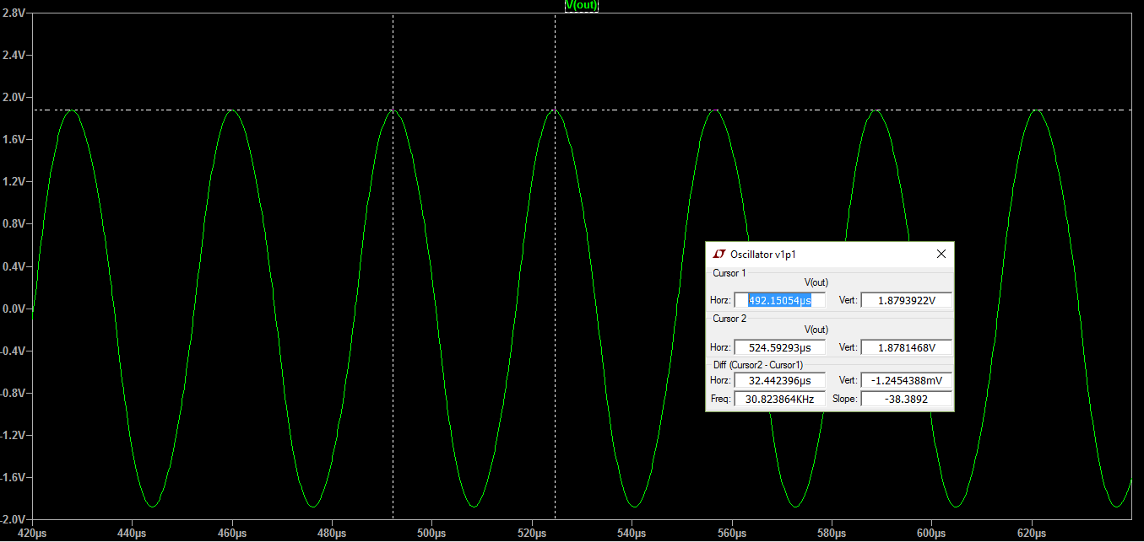

Slide 22
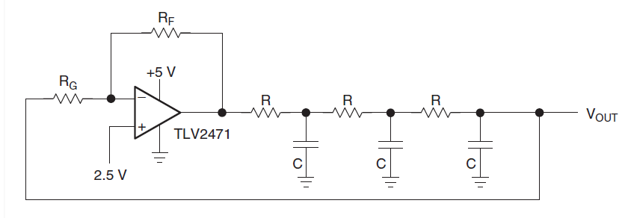

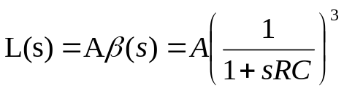
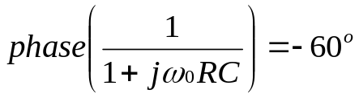

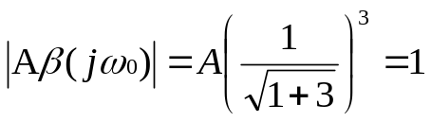

Oscilador de Deslocamento de Fase
Admitindo-se que cada secção de β(s) seja independente das demais:
Sendo A um amplificador inversor, β (s) deve suprir uma defasagem de 180º.

Slide 23
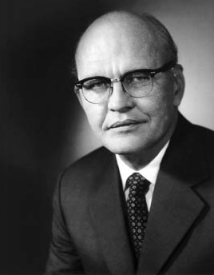
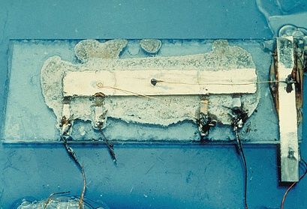
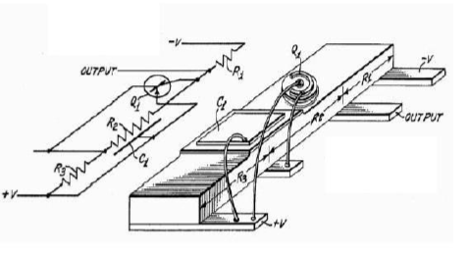
September 12, 1958:
(Jack Kilby´s first IC – Phase-Shift Oscillator)
Jack Kilby recebeu o Prêmio Nobel em Física em 10/12/2000 pela sua contribuição na invenção do primeiro circuito integrado.

Slide 24
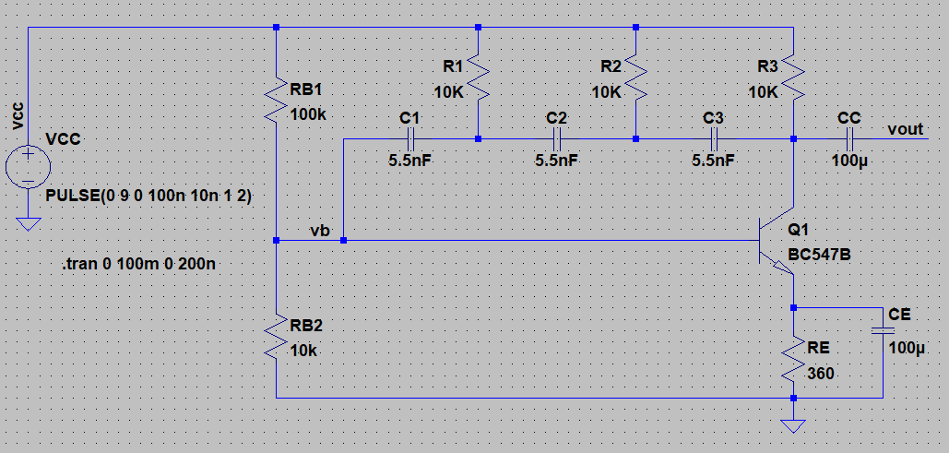

Slide 25


Slide 26


Slide 27

buffers de tensão mantém a independência entre as seções RC

Slide 28

Oscilador a Deslocamento de Fase com circuito estabilizador de amplitude
Ex: Projetar oscilador linear abaixo para: V⁺ = 5V, V⁻ = -5V
fosc = 5KHz; Amplitude de oscilação: 2.5V

Slide 29



ωo = 2πfo = 1.73/RC
RC = 55μs
Adota-se R = 10KΩ e C = 5.5nF
Para oscilação sustentável, tem-se A = 8;
Adota-se A = 8.8 para iniciar-se a oscilação e A = 7.2
para oscilação amortecida;
No caso de oscilação com amplitude inferior a 2.5V, ambos D1 e D2 estão cortados:
Adota-se R1 = 10kΩ Rf = 88kΩ
No caso de oscilações com amplitude superior a 2.5V, um dos diodos conduz
em cada semiciclo;
R3 = R4 = 396kΩ

Slide 30






No semiciclo positivo de vi, passando D1 off -> on e D2 off,
no ponto de comutação: VD1 = 0.7V e ID1 = 0,
tem-se VA = -VD1 = - 0.7V; pela especificação Vo = - 2.5V
No semiciclo negativo de vi, passando D2 off -> on e D1 off,
no ponto de comutação: VD2 = 0.7V e ID2 = 0,
tem-se VB = VD2 = 0.7V; pela especificação Vo = + 2.5V
R2 = R5 = 1251kΩ

Slide 31


Slide 32


Slide 33


Slide 34

Oscilador em Quadratura
integrador não-inversor
integrador inversor

Slide 35


integrador inversor
Fase = +90º

Slide 36






integrador inversor
Fase = +90º
integrador não-inversor
Assuming Rf = 2R
Fase = -90º

Slide 37
integrador inversor
Fase = +90º
integrador não-inversor
Assuming Rf = 2R
Fase = -90º
0º ou 360º é garantido por construção!

Slide 38


O critério de Barkhausen é alcançado impondo-se│L(jωo)│ = 1

Slide 39




Oscilador Colpitts

Slide 40


Slide 41


Slide 42


Slide 43
REFERÊNCIAS:
• Microelectronic Circuits, A. Sedra and K. Smith, Oxford university Press, 5th Edition, 2003
• Fundamentals of Microelectronics, B. Razavi, John Wiley and Sons, 2006

